Slide 1
2. workshop TRŠ

Slide 2
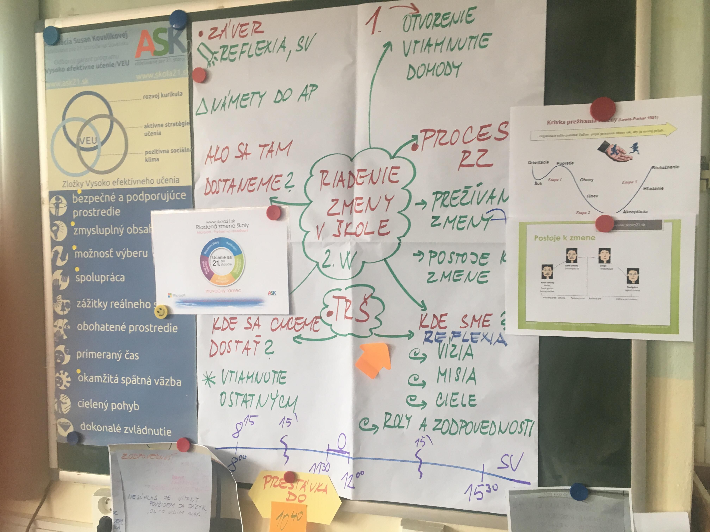
Program
01
Otvorenie, vtiahnutie, dohody
Aktualizácia a pripomenutie dohôd.
02
Proces RZ
Prežívanie zmeny.
Postoje k zmene.
03
Kde sme?
Vízia, misia, ciele, roly a zodpovednosti.
04
Kam sa chceme dostať?
Vtiahnutie ostatných.
05
Ako sa tam dostaneme?
06
Námety do AP, reflexia
Priebežne na flipchart,

Slide 3
01 Kde sme teraz?
Fullanov model zmeny.

Slide 4
01 Kde sme teraz? Na čom sme začali pracovať?
Fullanov model zmeny.
Kultivácia rozvoja na všetkých 3 úrovniach
Zmena na úrovni žiaka/triedy/školy.
Budovanie kapacít
Čo poterbujeme na uskutočnenie riadenej zmeny? (čas, financie, informácie, nápady).
Koho sa zmena týka?
Ako budovať nový druh spolupráce?
Podporovanie vyváženosti
Podpora integrity cieľov vedúcich k zmene.
Vyhýbanie sa jednostrannej preťaženosti.
Pochopenie procesu zmeny
Rozvoj kultúry merania hodnotenia
Poznať proces zmeny a prežívanie jednotlivca v ňom.
Formulovať ciele zmeny, kritériá úspešnosti.
Jednotlivé kroky procesu zmeny.
Akým spôsobom budeme naše snahy vyhodnocovať?
.
Vytváranie kultúry učenia
Angažovanosť s mravnými dôvodmi/hodnotami
Ako, kde a kedy získame potrebné vedomosti, zručnosti a kompetencie?
Ako podporíme ostatných?
Ako si navzájom odovzdáme informácie?
Prečo sa zmene venovať?
Aký má zmena zmysel?
Čo chceme dosiahnuť?
Aké na to máme argumenty?
Zameranie na zmenu v spôsobe vedenia
Ako vychovať lídrov zmeny?
Ako v menežovaní podporiť inovatívnosť?

Slide 5
Zmena na 3 úrovniach
.
.
Žiak
01
02
Trieda
03
Škola

Slide 6
Časový priebeh procesu zmeny ZŠ s MŠ Podolínec
Zber údajov,
školenia lídrov
Predstavenie pedagógom
Sebareflexia školy
Metodický deň
05/2019
08/2018
09-11/2018
14.12.2018
23.11.2018
20.03.2019
2021
workshop TRŠ
Dohody a pravidlá TRŠ
Tvorba pozitívnych vzťahov
Fullanov model zmeny
2. workshop TRŠ
Pochopenie procesu zmeny
Misia a vízia školy

Slide 7
02 Proces riadenej zmeny
Krivka prežívania zmeny
Riadená zmena vyvoláva množstvo rôznych reakcií:
Postoje k riadenej zmene
... všetky sú prirodzené a vyplývajú z toho, že sme ľudia....
.
Nie sme v tom sami

Slide 8
Krivka prežívania zmeny
Orientácia
1
Stotožnenie
8
Popretie
3
Obavy
4
Hľadanie
7
Šok
2
Hnev
5
Akceptácia
6

Slide 9
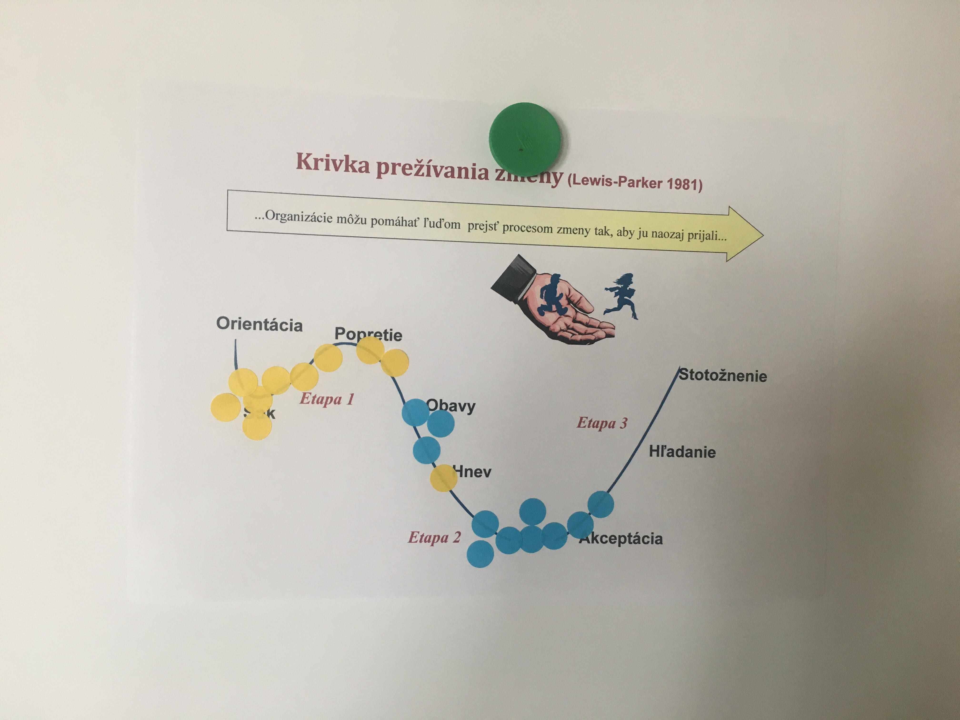
02 Naše prežívanie zmeny
Kde sme boli na začiatku?
Kde sme teraz?

Slide 10
02 Postoje k zmene
Obeť zmeny
Zdráhajúci sa
Divák
Akceptujúci
Kritik zmeny
Rebel,
Stará garda - konzervatívec
Navigátor
Agent zmeny
Aktívne proti zmene Pasívne proti Pasívne pre Aktívne pre zmenu
Microsoft Asociácia S.Kovalikovej – Vzdelávanie pre 21.storčie Piovarčiová - Halašová

Slide 11
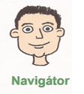
NAVIGÁTOR (Agent zmeny – iniciátor)
proaktívny, v práci víta dynamiku a objavovanie nového.
často nespokojný s doterajším stavom.
pre dosiahnutie zmeny ochotný vynaložiť veľa úsilia a energie.
nadšenie prenáša aj na iných.
pri dlhodobých projektoch sa dá odradiť neúspechom a pri nedostatočnej podpore rezignuje.
Microsoft Asociácia S.Kovalikovej – Vzdelávanie pre 21.storčie Piovarčiová - Halašová

Slide 12
DIVÁK
vyčkávací postoj: “Počkám si, ako to dopadne“.
vníma potrebu zmeny a dôvody pre jej zavedenie, ale má aj svoje pochybnosti a výhrady.
zmeny skôr akceptuje, ako by sám prichádzal s námetmi na ich realizáciu.
uprednostňuje konkrétne a jasné kroky postupu zavádzania zmeny - nemá rád chaos a neprehľadnosť , ktorú zmeny prinášajú.
Microsoft Asociácia S.Kovalikovej – Vzdelávanie pre 21.storčie Piovarčiová - Halašová

Slide 13
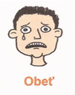
OBEŤ zmeny
zdráhajúci sa - so zmenou môže formálne súhlasiť, ale vo svojom vnútri zmenu ťažko prijímajú
vníma zmenu ako skrivodlivosť, je mu/jej ľúto za minulým stavom vecí, ktoré boli súčasťou jeho/jej života, toho čím je
má obavy zo zmeny a z nárokov, ktoré z nej vyplývajú
potrebuje čas na uzavretie minulosti, nájdenie svojho miesta v nových podmienkach a na stotožnenie sa s nimi

Slide 14
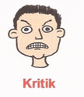
KRITIK- Rebel
proti zmene vystupuje aktívne,
vie, čo chce a proti zavádzanej zmene je pripravený bojovať,
často nie je proti zmene ako takej, ale proti konkrétnej podobe zmeny,
ak sa k nemu vhodne pristupuje, dokáže „prejsť“ do skupiny navigátorov -agentov zmeny.
Microsoft Asociácia S.Kovalikovej – Vzdelávanie pre 21.storčie Piovarčiová - Halašová

Slide 15
KRITIK Konzervatívec- stará garda
proti zmene vystupuje aktívne,
vie, čo chce a proti zavádzanej zmene je pripravený bojovať,
obáva sa nejasností a chaosu,
je za zachovanie doterajšieho stabilizovaného stavu a nadväznosť na to, čo bolo vybudované,
chce uchovať osvedčené postupy, ktoré nezriedka pomáhal vytvárať .
Microsoft Asociácia S.Kovalikovej – Vzdelávanie pre 21.storčie Piovarčiová - Halašová

Slide 16
Otázka na reflexiu
Aký je môj postoj k súčasne prebiehajúcej zmene na mojej škole?
(Navigátor? Pozorovateľ? Kritik?)
Aký postoj k prebiehajúcej zmene majú moji najbližší kolegovia?
Koho potrebujem najviac získať pre zmenu?
Čo môžem pre to urobiť?
Microsoft Asociácia S.Kovalikovej – Vzdelávanie pre 21.storčie Piovarčiová - Halašová

Slide 17
03 Kde sme teraz? 04 Kam sa chceme dostať? Ako vznikala misia...
Na spoločnom stretnutí TRŠ sme zrekapitulovali všetky zozbierané dáta, kľúčové slová a naše pocity a v skupinách postupne vznikali 3 vízie, ktoré na naše prekvapenie mali veľa spoločných čŕt.
Vznikla tak misia:
Sme školou podporujúcou tvorivé, zodpovedné, zdravé učenie. Rozvíjame zdravé telo so zdravou mysľou v bezpečnom, podporujúcom, harmonickom prostredí. Posilňujeme vzájomný rešpekt, spoluprácu a rozvoj životných zručností. Podporujeme aktívne a zmysluplné trávenie spoločného času, pohyb a zdravý životný štýl žiakov i pedagógov, rodín i komunity.

Slide 18
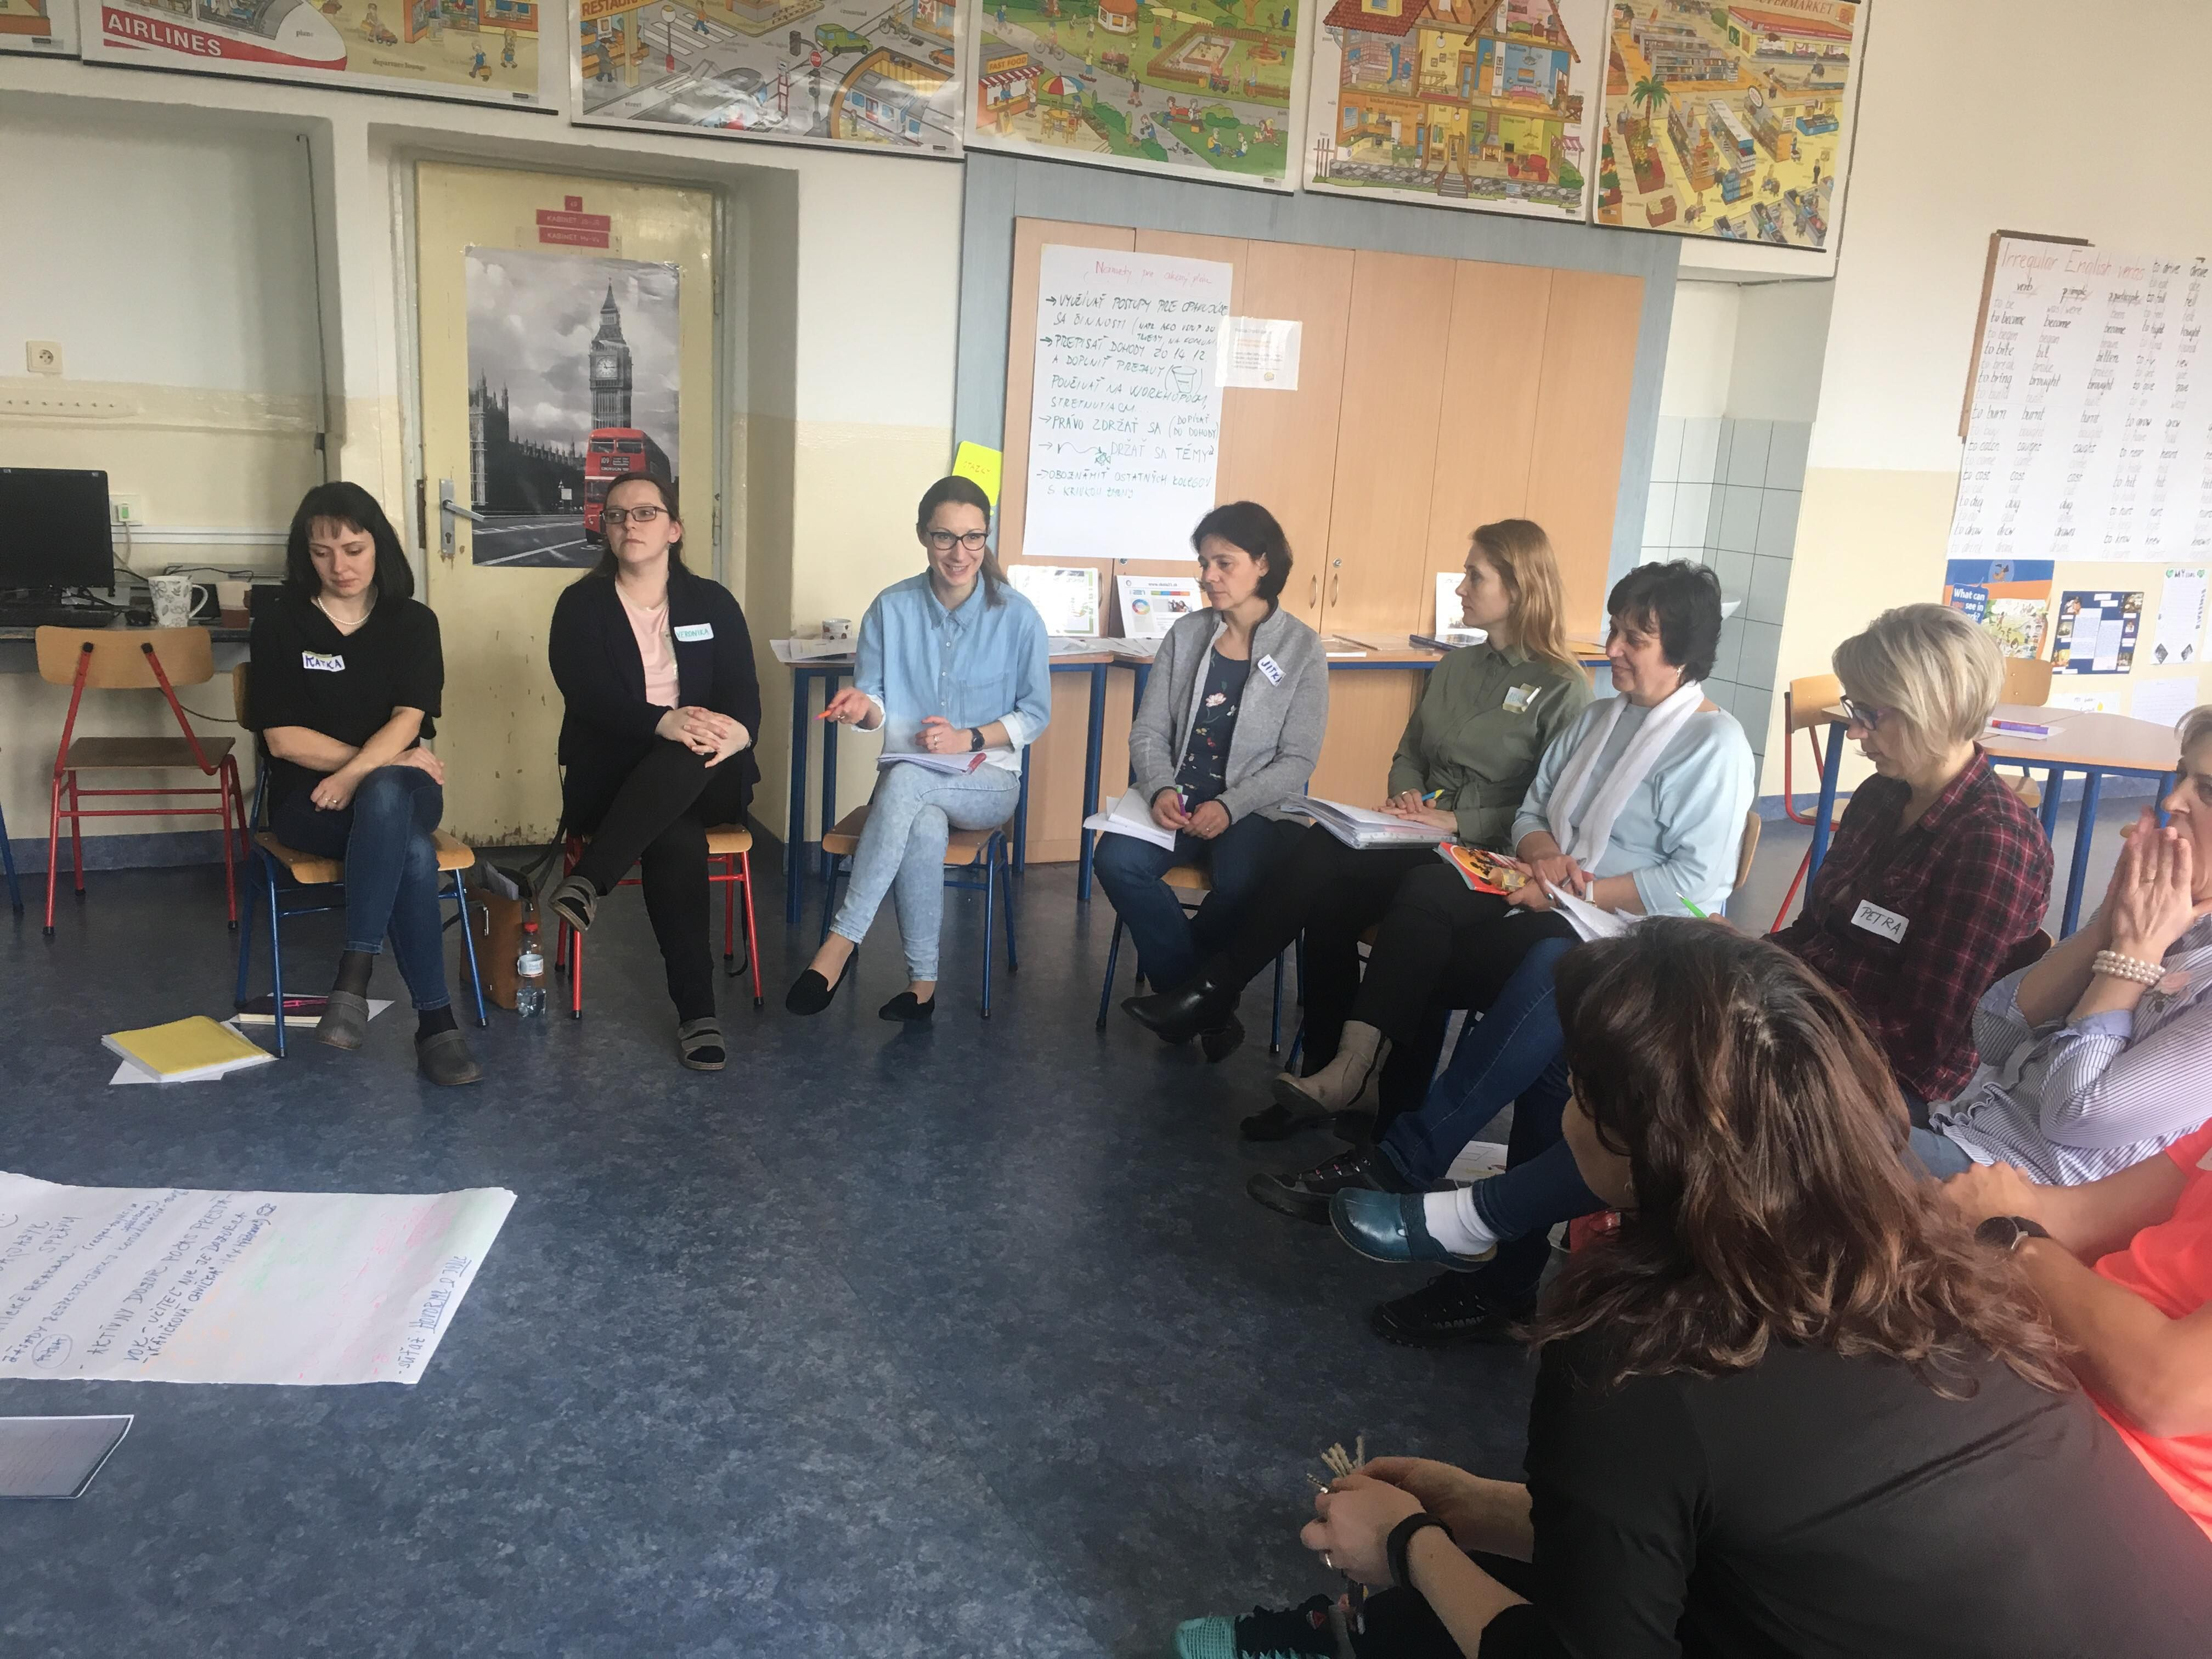
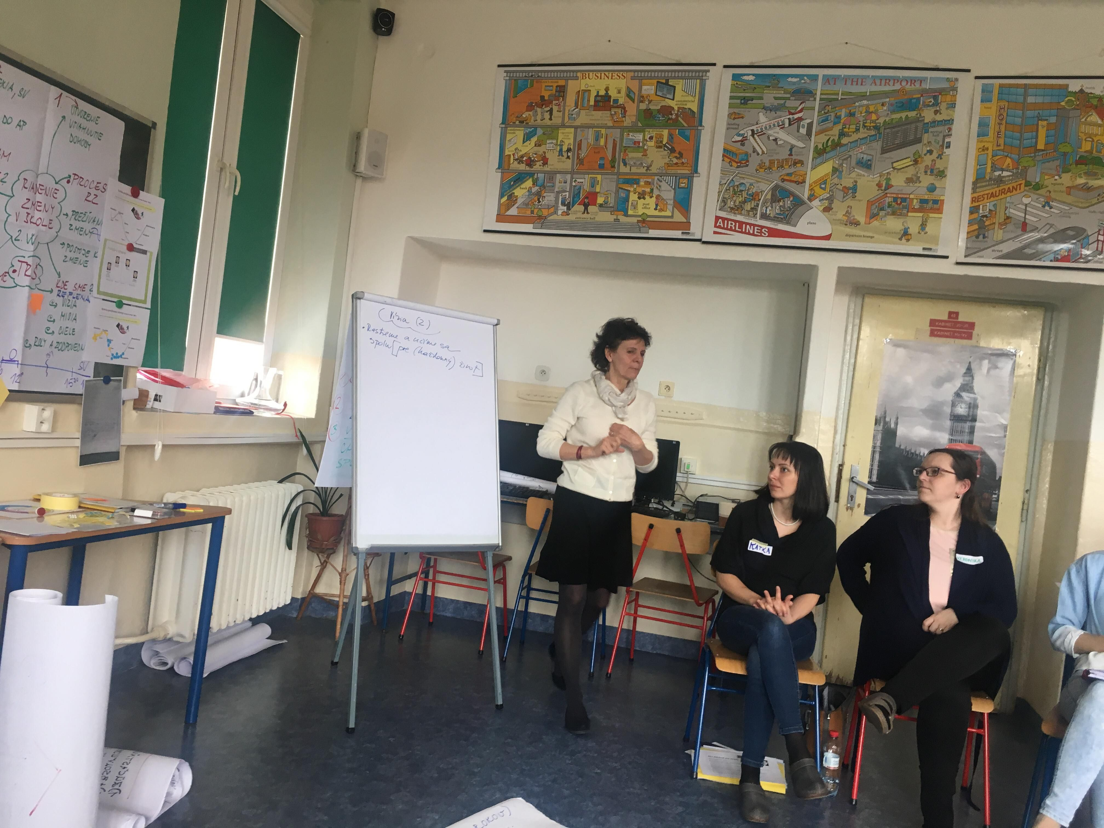
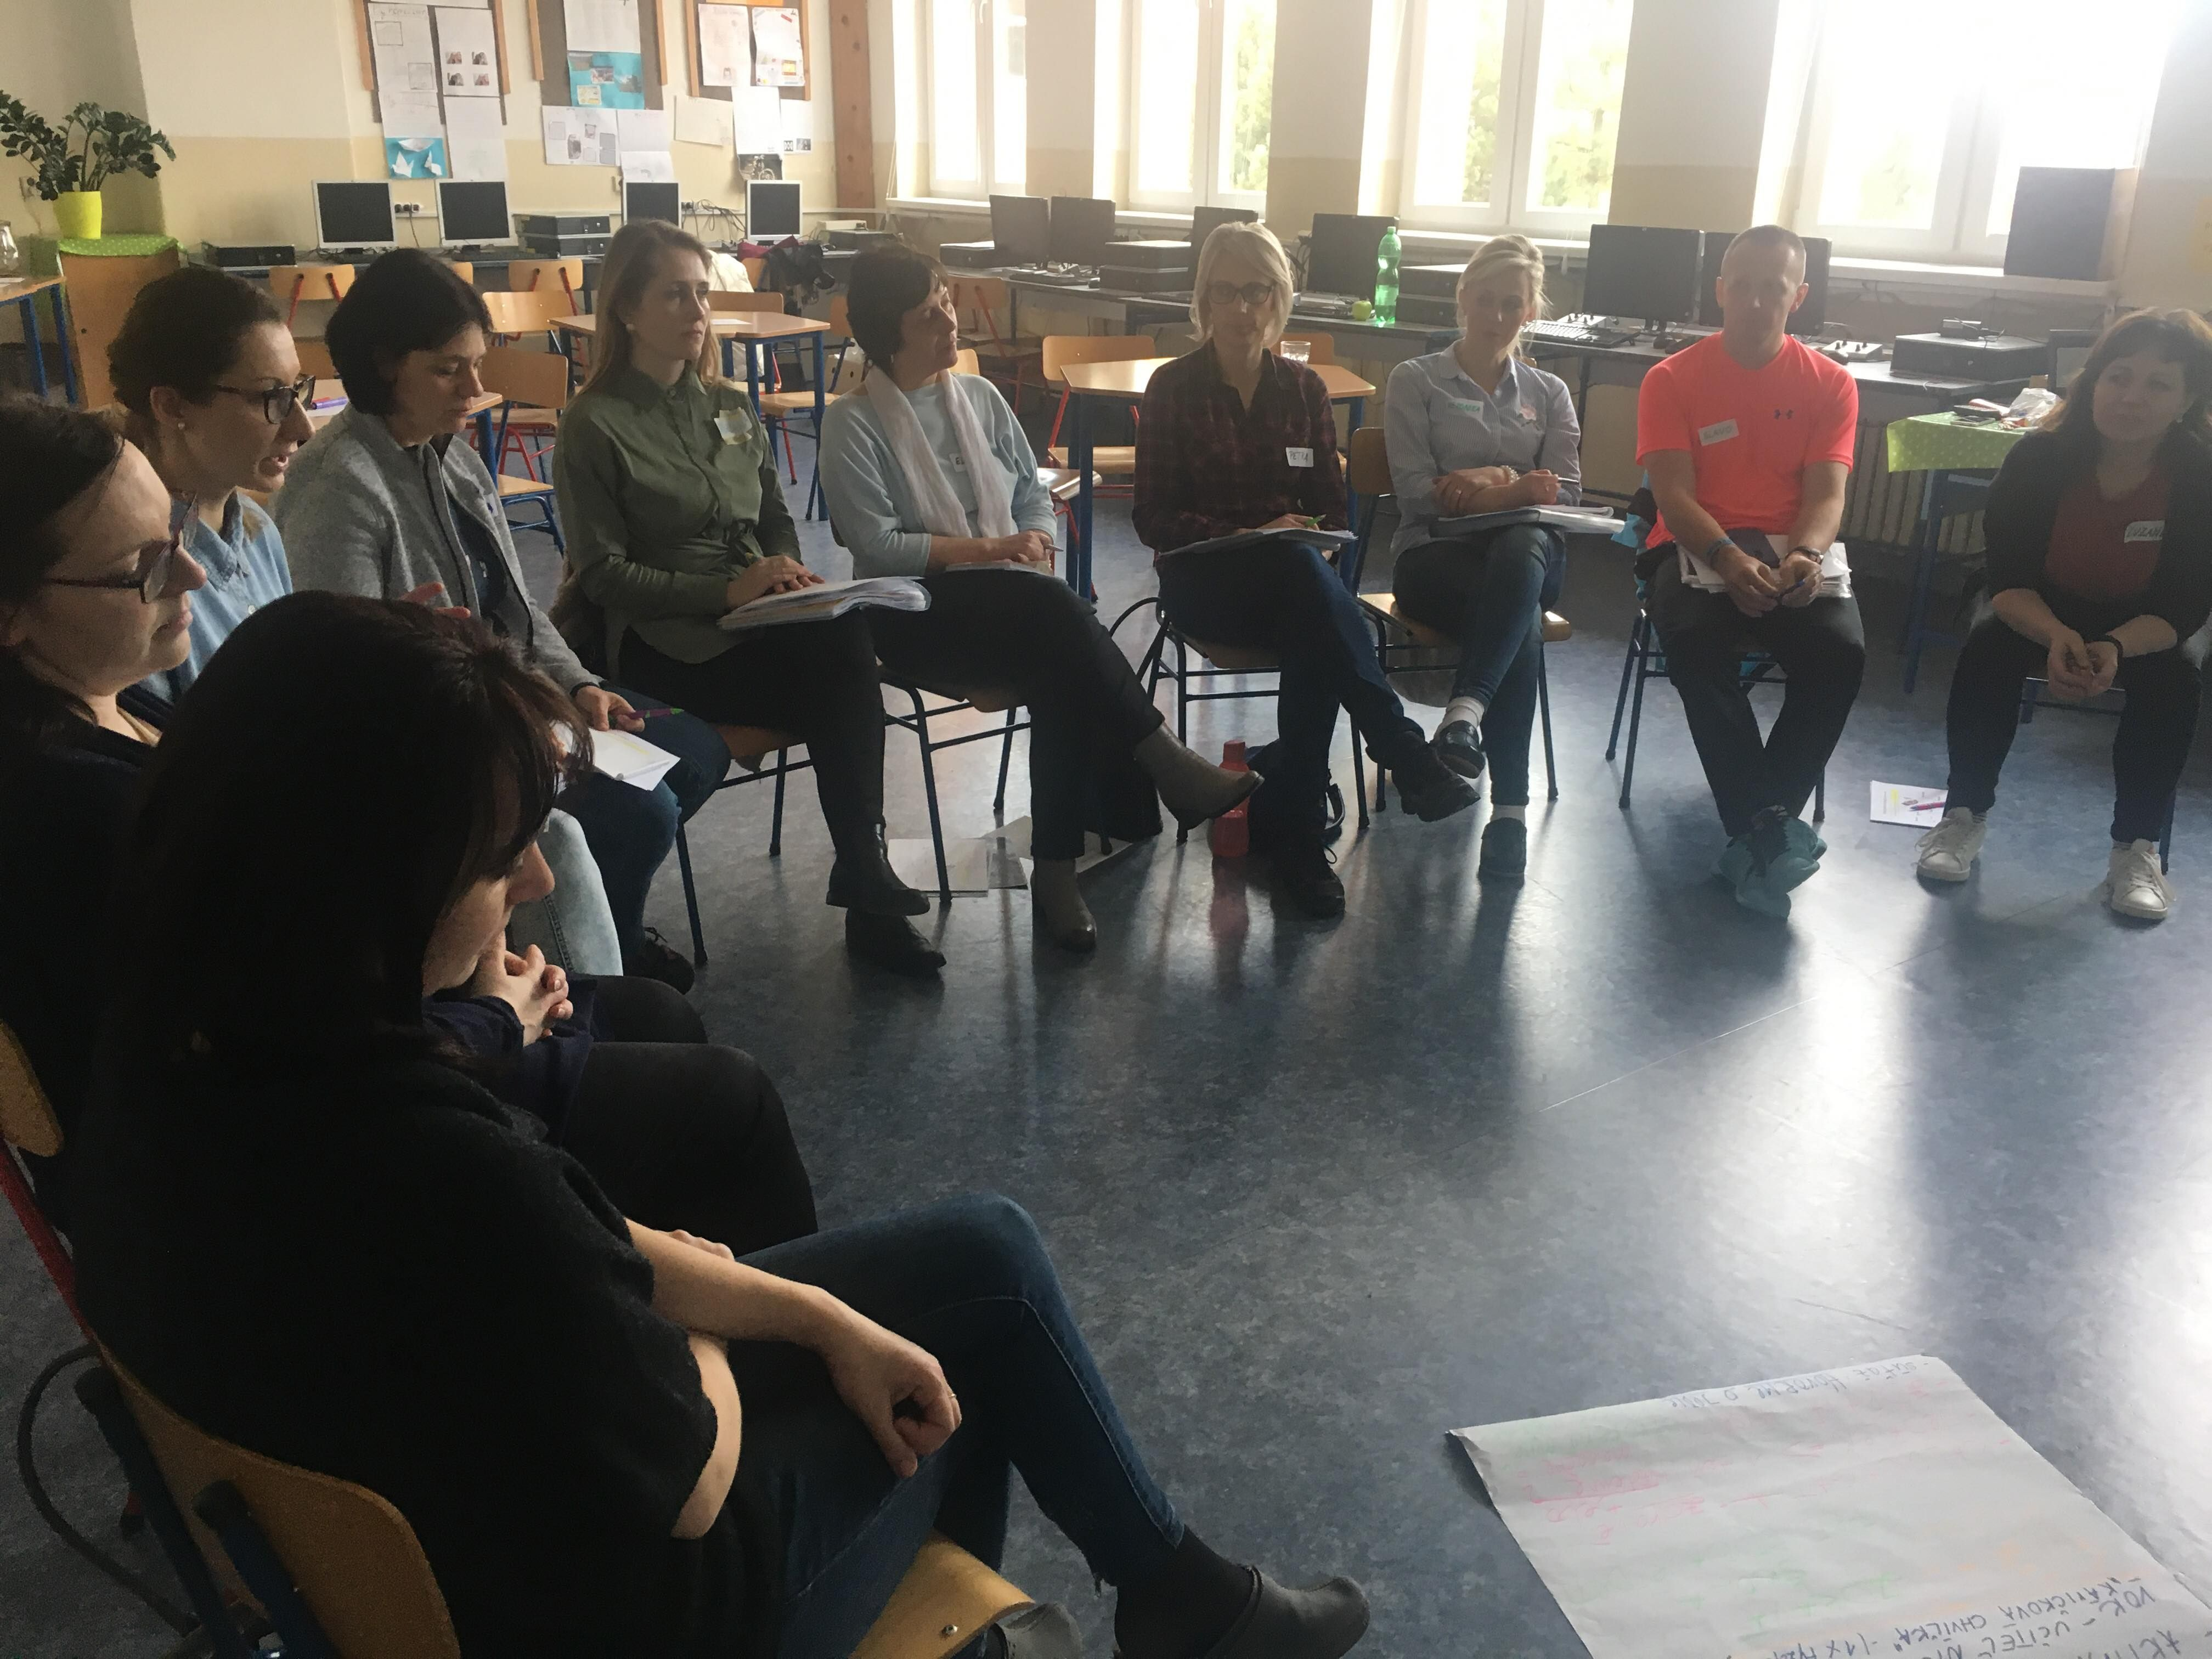
...ako vznikala misia?

Slide 19
03 Kde sme teraz?
04 Kam sa chceme dostať?
Ako vznikala vízia...
S pomocou školiteliek sme sa dopracovali aj k vízii:
Rastieme a učíme sa spolu.

Slide 20
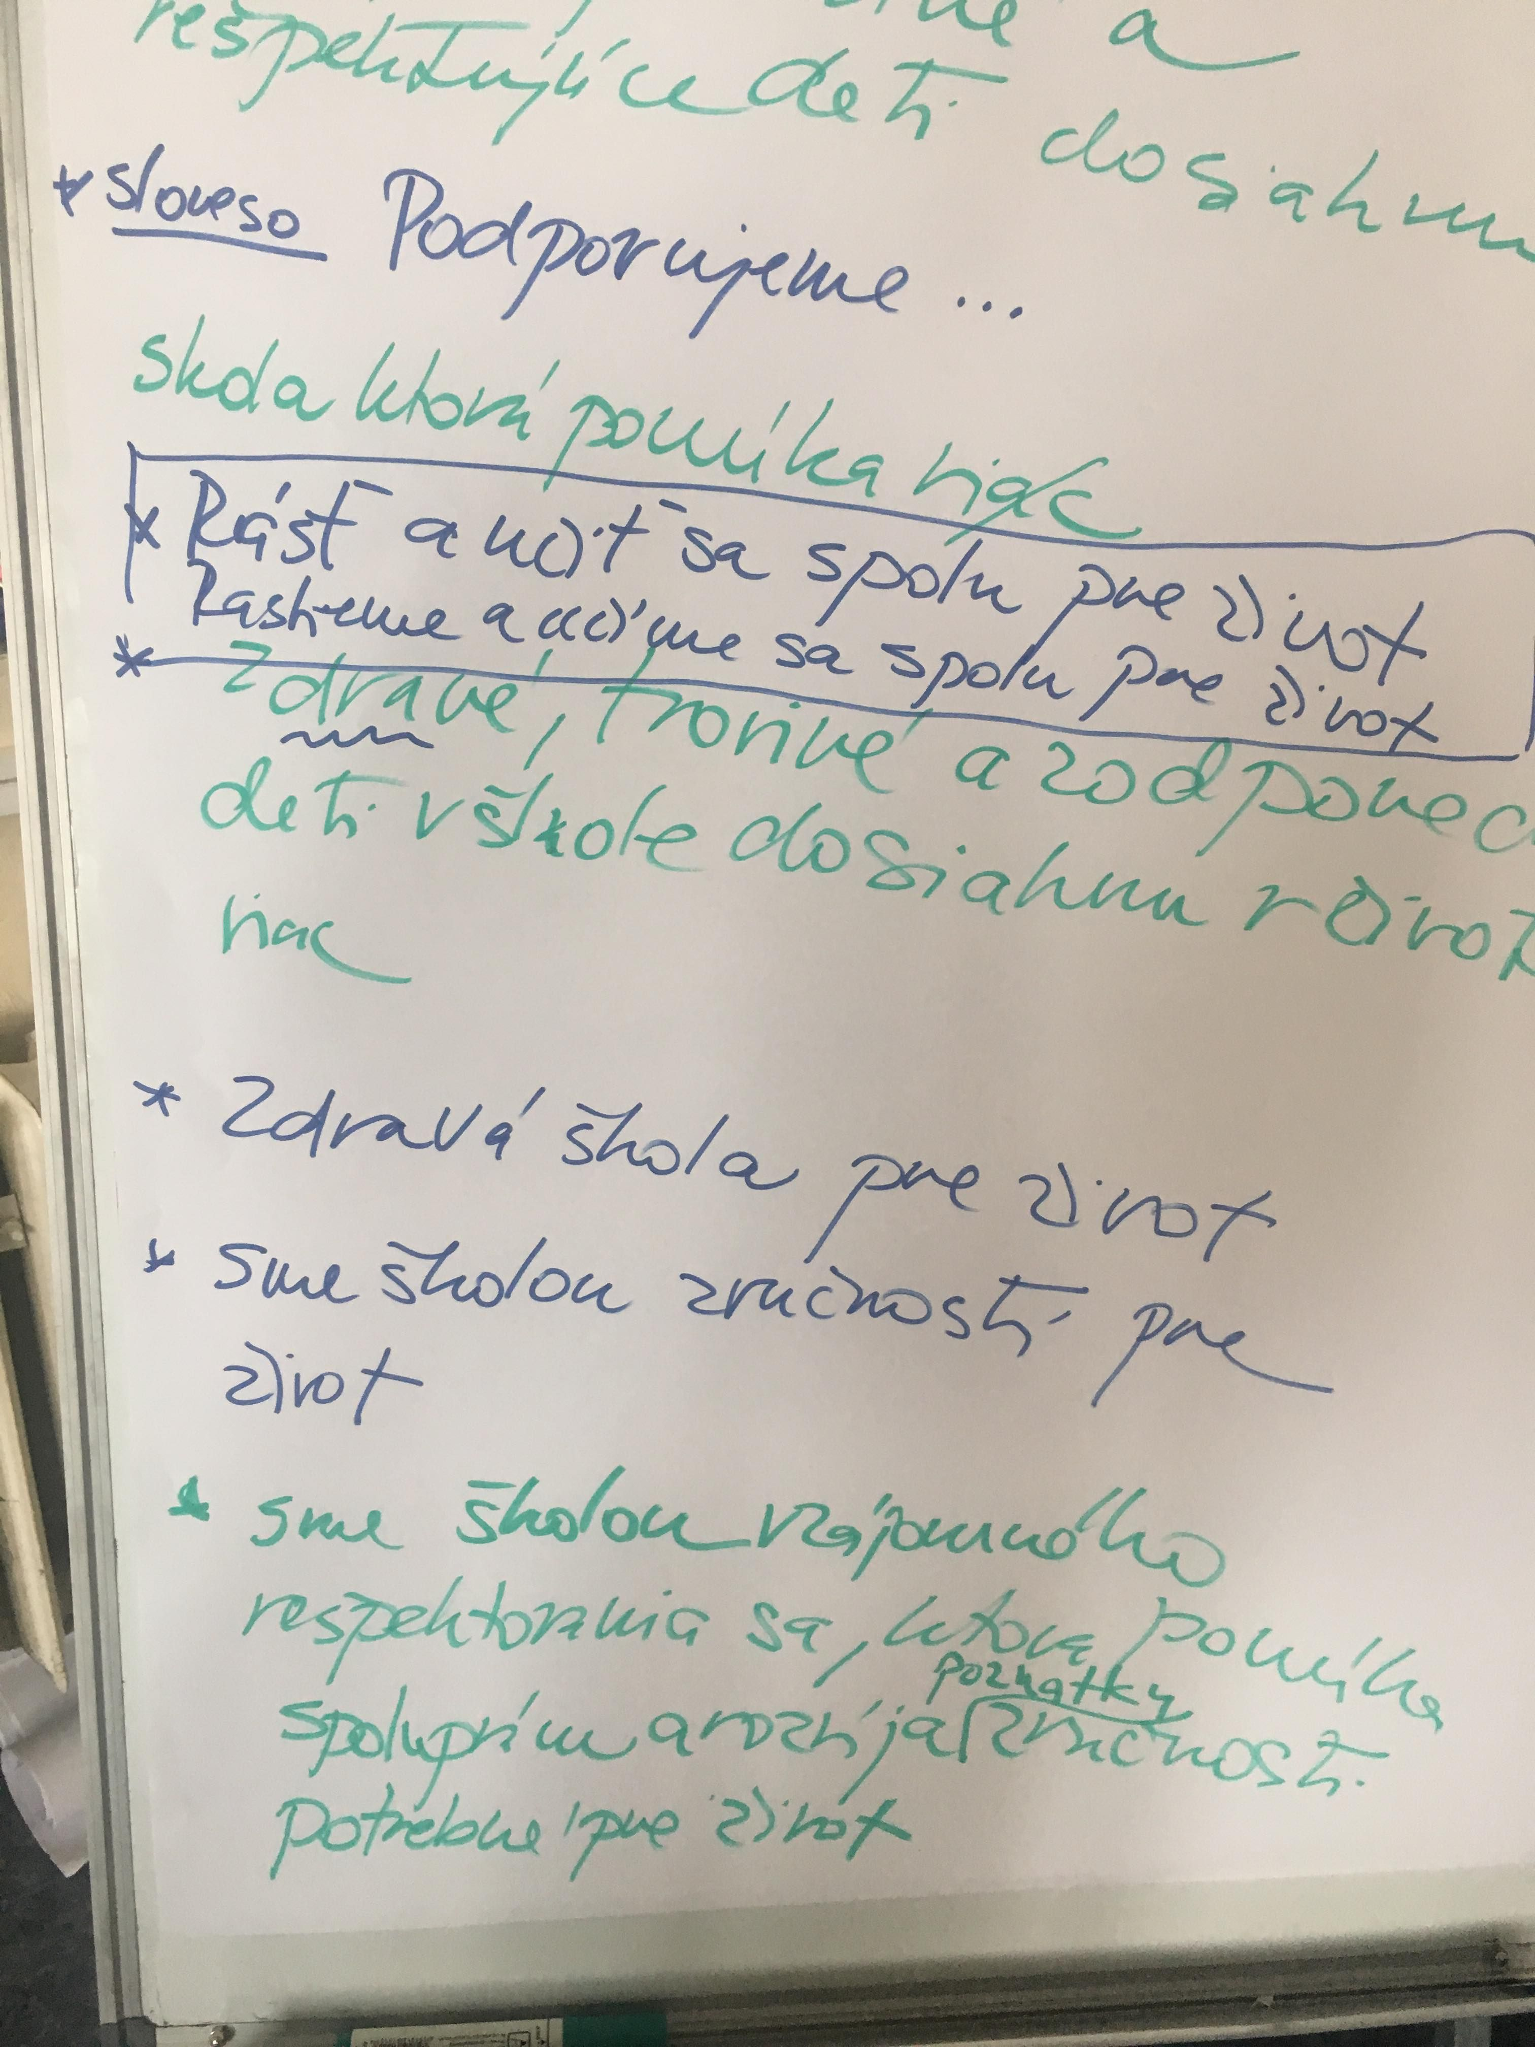
...nebolo to však také jednoduché ☺
Rastieme a učíme sa spolu.

Slide 21
05 Ako sa môžeme navzájom podporiť v procese zmeny?
vytvárať možnosti a podnecovať učenie a testovanie.
budeme si poskytovať podporu a spätnú väzbu
budeme podporovať iniciatívu, inovácie a učenie sa z našej skúsenosti
budeme zviditeľňovať úspechy (ak si to dotyčný bude priať)
budeme sa pripravovať na ďalšie zmeny ☺ a budeme pre ne otvorení
Microsoft Asociácia S.Kovalikovej – Vzdelávanie pre 21.storčie Piovarčiová - Halašová

Slide 22
05 Ako sa môžeme navzájom podporiť v procese zmeny?
budeme Vám poskytovať včasné a úplne informácie o zmene
budeme zdieľať svoje očakávania, počúvať sa navzájom
budeme empatickí
budeme diskutovať dôsledky zmeny pre nás (pozitívne aj negatívne), negatívne nepotláčame
budeme vyjadrovať svoje obavy
nebudeme brať reakcie druhého osobne
vytvoríme si zmysluplné a príťažlivé ciele
Microsoft Asociácia S.Kovalikovej – Vzdelávanie pre 21.storčie Piovarčiová - Halašová

Slide 23
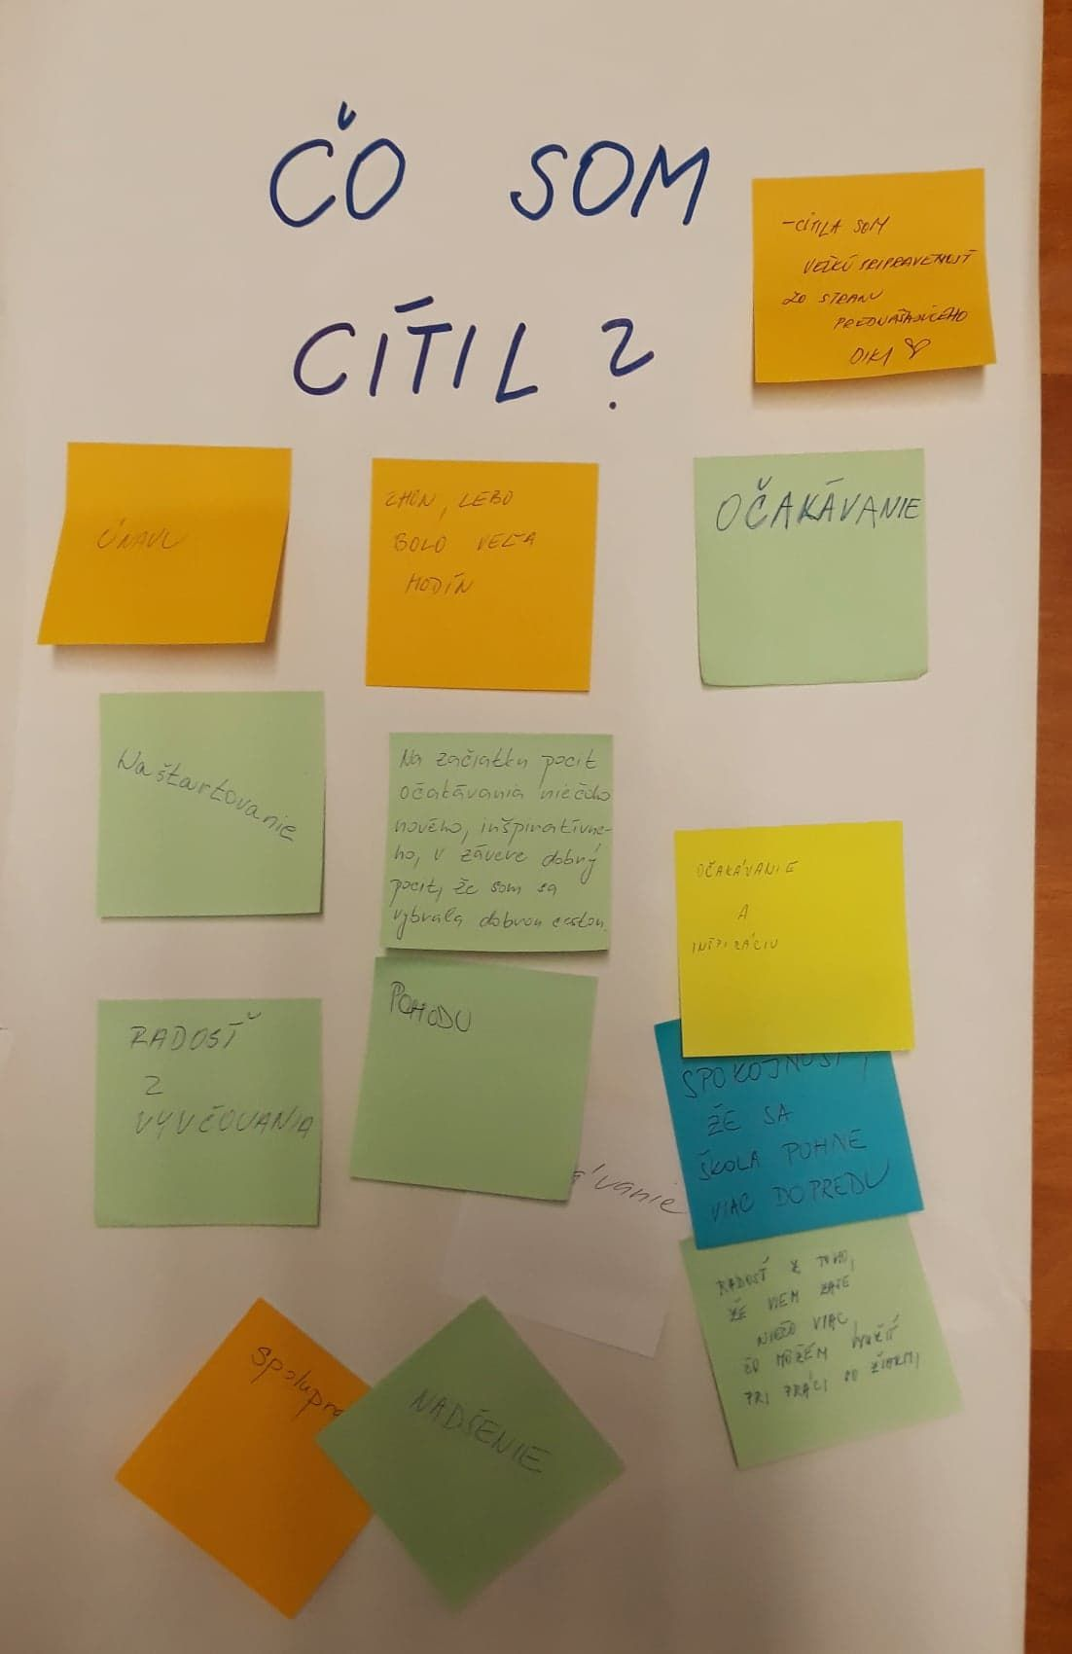
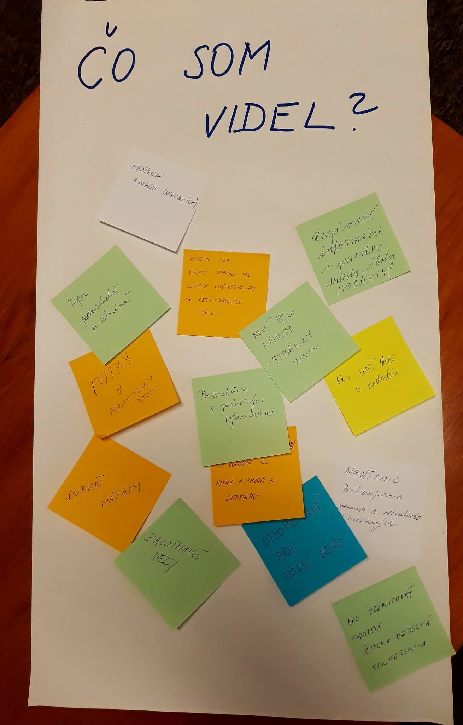
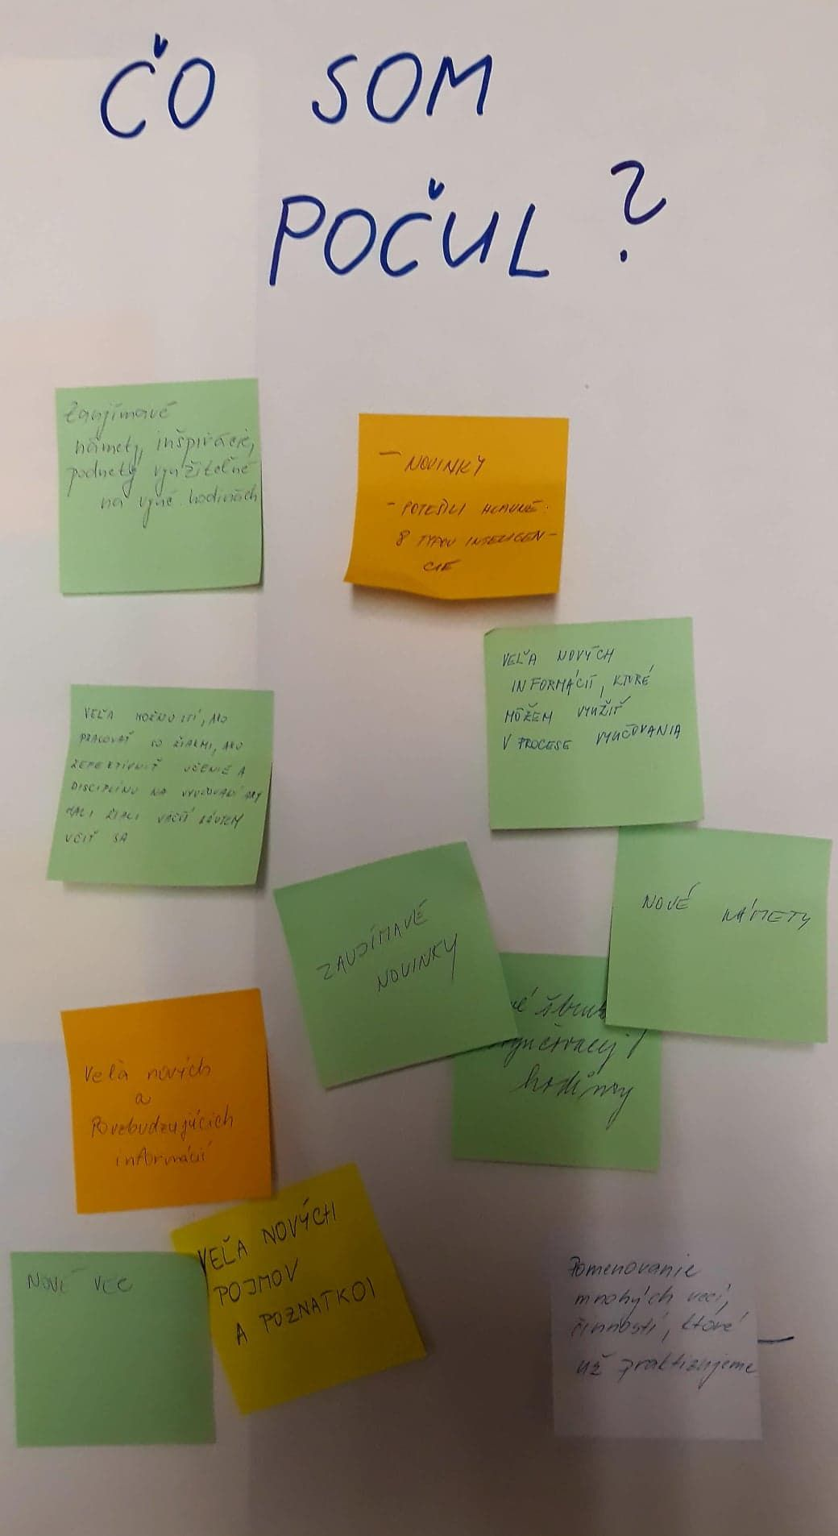
06 Spätná väzba/reflexia zo stretnutia
Čo som počul?
Čo som videl?
Veľa nového a zaujímavého.
Nadšenia, prekvapenie, strach.
Nápady, námety.
Nové info. Otvorenosť.
Čo som cítil?
Očakávanie, inšpiráciu, pohodu, naštartovanie.
Spokojnosť.
Zhon.
.

Slide 24
Ďakujem za pozornosť...

